Slide 1
Implementación de un sistema de registro
Integrantes:
- Coello García, Steffano Alexander
- Espinoza Rimachi, José Luis
- Portocarrero Alonzo, Juan Carlos

Slide 2
Identificación del problema:
La empresa escogida por el grupo no cuenta con libros contables y caja, así como un sistema de registro: de proveedores; compras de insumos; ventas; inventario entre otros, además el solo hecho de tener existencias de un producto terminado para venta directa o virtual específicamente por temporada navideña; no emplea personal para mejorar cadena de producción, distribución y comercialización o administración adecuada que pueda incrementar sus utilidades como cualquier empresa de mediana o gran envergadura de periodicidad anual.

Slide 3
Planteamiento de la solución:
Como grupo planeamos elaborar un sistema, el cual permita a la empresa agilizar y optimizar sus procesos, ya que la importancia del control de inventarios y caja, radica en el objetivo primordial de toda empresa, que es la de generar utilidades, en tanto, esta obtención de utilidad radica principalmente en gran parte en las ventas, por lo que si no hay un control de inventarios adecuado, estas ventas se reducirían automáticamente incidiendo en la merma de las utilidades proyectadas dentro de un ejercicio económico determinado, que conduciría a reducir la inversión en personal especializado, técnico y material suficiente para trabajar.

Slide 4
Como implementar la solución:
Se desarrollara un software que cumpla con las demandas y necesidades del cliente para posteriormente implementarlas a su centro de trabajo logrando así mejorar exponencialmente su
Producción y llevar un óptimo registro de su entorno. El software en cuestión será desarrollado en el IDE NetBeans, con el lenguaje java.

Slide 5
Limitaciones de la investigación:
Algunas limitaciones que encontramos en la investigación por parte del equipo fueron:
Conocimiento escaza y experiencia casi nula en la implementación un software para una empresa u organización
Experiencia en lenguajes de programación limitada : Java , C , C++

Slide 6
Justificación:
En el presente proyecto de investigación se diseñará un programa denominado “Sistema de Inventario de Mercancías", con la finalidad de controlar todas las etapas pre y post productivas, bajo control de un programa de supervisión y seguimiento de existencia de mercancía entre otros, por ende se hace imprescindible tener el dominio y mayor control de la logística de entradas y salidas de mercancía, al momento de descargar la informacion en el sistema y al momento de algún cambio o devolución de la misma, para así poder satisfacer las necesidades y requerimientos de la empresa.

Slide 7
Ventajas de la solución:
Mantener un inventario preciso es fundamental para reducir los costos y ofrecer una operación más eficiente. Una gestión confiable de los inventarios implica mejores decisiones, reducción de costos, mayor rentabilidad y clientes más contentos, a continuación nombraremos algunas ventajas de elaborar el sistema de inventarios:
Maximizar los márgenes de beneficio: Un control de inventario bien gestionado es a menudo la clave para alcanzar los objetivos del margen de beneficio.
Elevar el nivel de calidad del servicio al cliente: reduciendo la pérdida de venta por falta de mercancía y generando una mayor lealtad a tu compañía.
Detectar fácilmente artículos de lento movimiento o estancados: para elaborar estrategias para poder desprenderse de ellos fácilmente.
Reconocer robos y mermas.
Control de entradas, salidas y localización de la mercancía: requisición de mercancías para un manejo de tus bodegas más profesional.

Slide 8
Desventajas de la solución:
Algunos inconvenientes que se puedan presentar pueden ser los siguientes:
La dependencia de la tecnología: con un sistema de gestión de inventario informatizado, la compañía está a la merced de su tecnología. Los factores externos, como un corte de energía o la perdida de la conexión a Internet o de la red, pueden hacer que el sistema quede temporalmente inútil.
Problemas de precisión: un sistema computarizado por sí solo no garantiza precisión y los datos de inventario son solo tan buenos como la entrada de datos que los creo. Un recuento de selección manual o de auditoria dirigida puede ser necesario para asegurar la integridad del sistema.

Slide 9
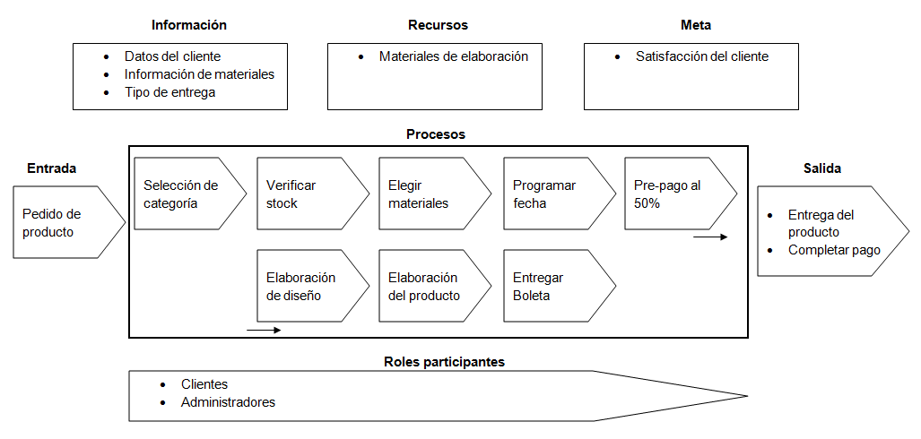
Implementación de la solución:
Elementos de negocio:

Slide 10
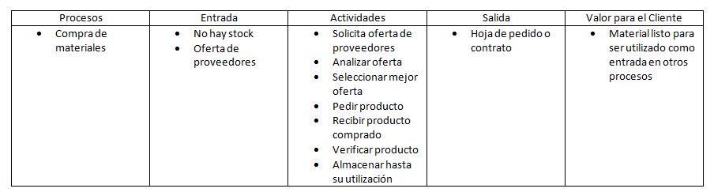
Especificación de Procesos de Negocio:

Slide 11
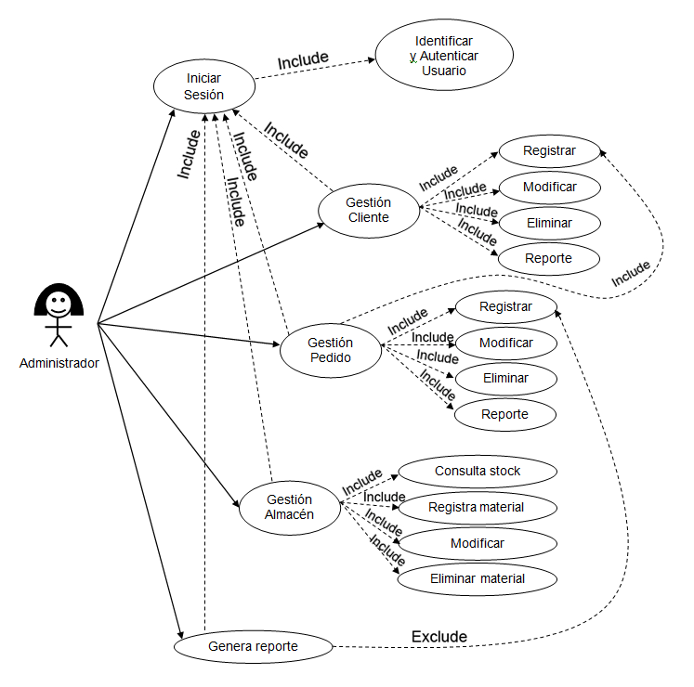
Diagrama de Casos de uso:
extends

Slide 12
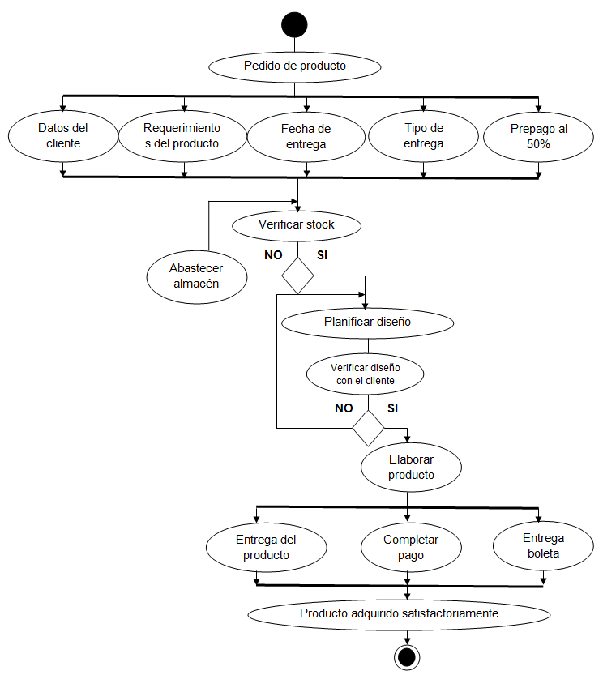
Diagrama de Actividades:

Slide 13
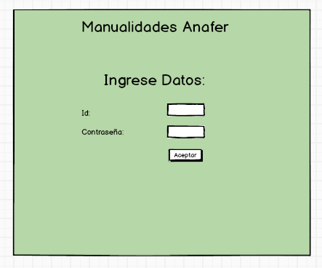
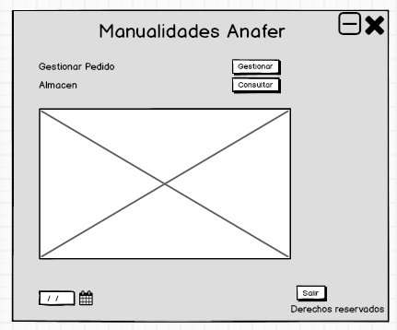
Prototipos:

Slide 14
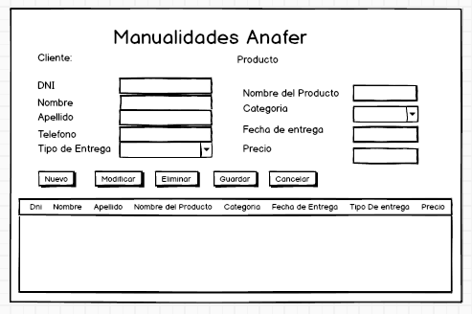
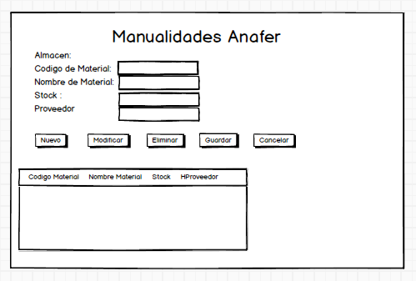

Slide 15
Requerimientos:
Requisitos Funcionales:
Crea pedido -> Permite que el usuario registre el ingreso de un pedido del cliente.
Modifica pedido -> Permite que el usuario modifique un pedido.
Cancelar pedido -> Permite que el usuario cancele o elimine un pedido.
Verificar materiales -> Permite que el usuario consulte el stock
Abastecer almacén > Permite que el usuario ingrese compra de materiales
El sistema debe generar un reporte de los pedidos.

Slide 16
Requisitos NO Funcionales:
El sistema debe estar desarrollado en Java Netbeans.
El sistema debe tener un tiempo de respuesta de 10 segundos.
El sistema debe estar disponible las 24 horas.
El sistema será óptimo para sistemas operativos de Windows XP en adelante.

Slide 17
Requisitos de Facilidad De Uso:
El sistema debe tener una interfaz que sea fácil de utilizar para el administrador.
El sistema debe estar programado en el idioma madre del administrador.
El sistema debe estar probado antes de su implementación.
El sistema debe estar disponible con o sin conexión a internet.
El sistema agilizará los procesos de inventario de la empresa.

Slide 18
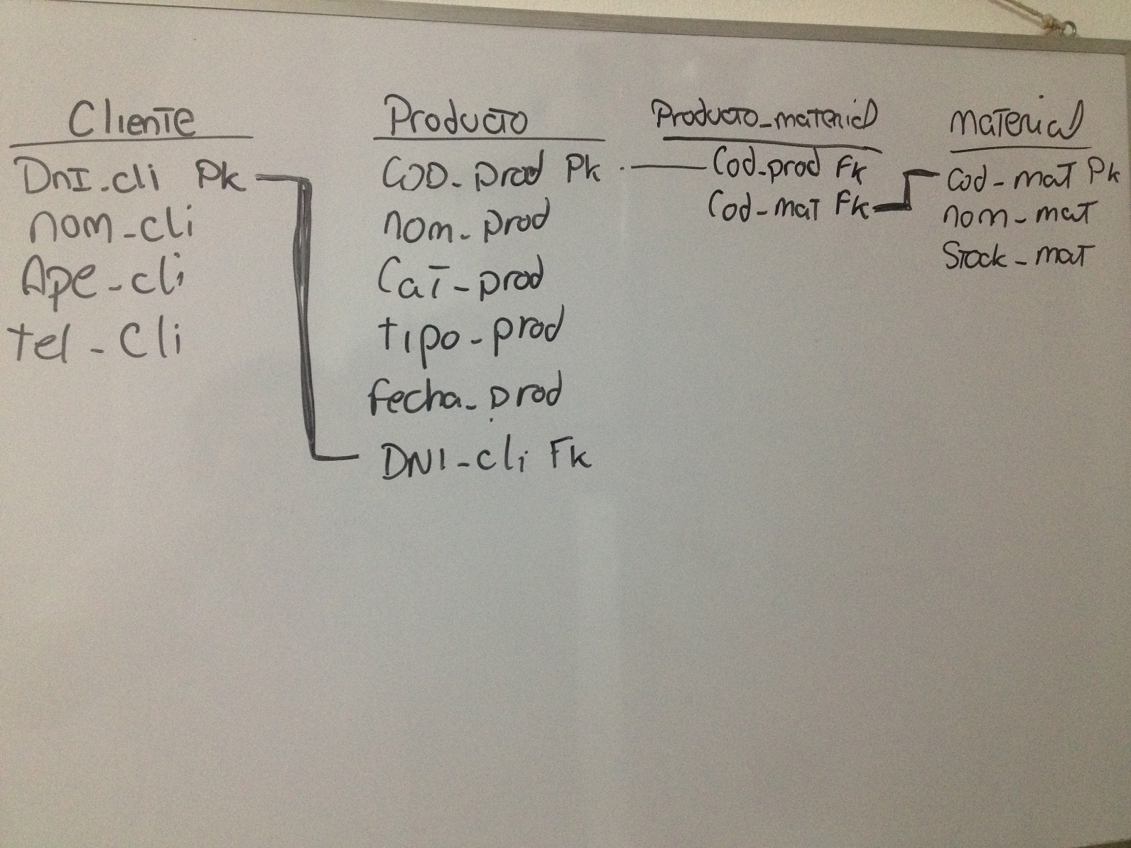
DISEÑO FISICO DEL SISTEMA

Slide 19
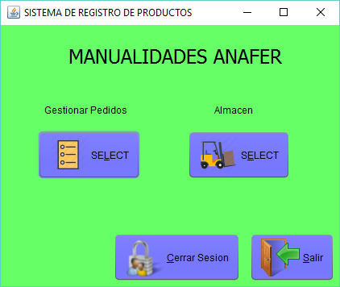
SISTEMA

Slide 20
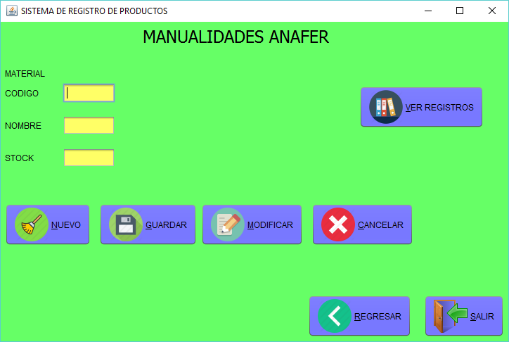
SISTEMA-GESTION ALMACEN

Slide 21
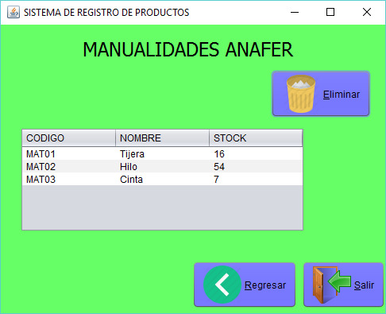
SISTEMA-GESTION ALMACEN

Slide 22
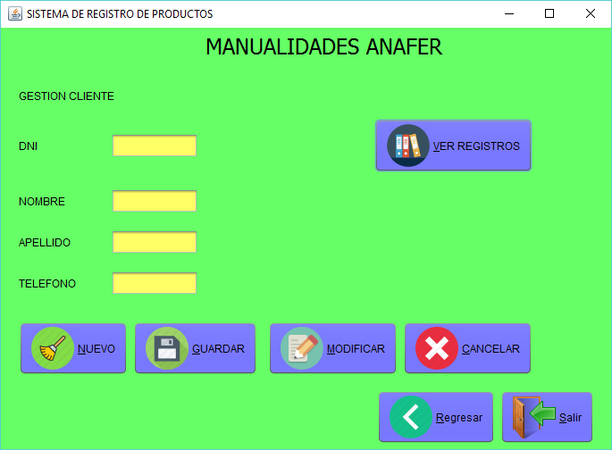
SISTEMA-GESTION CLIENTE

Slide 23
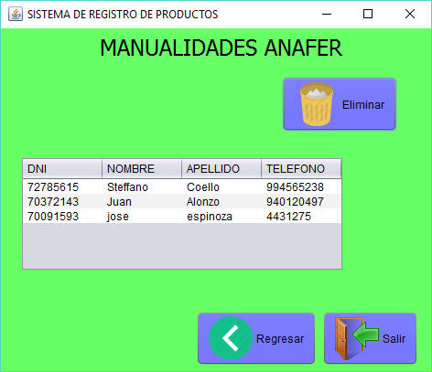
SISTEMA-GESTION CLIENTE

Slide 24
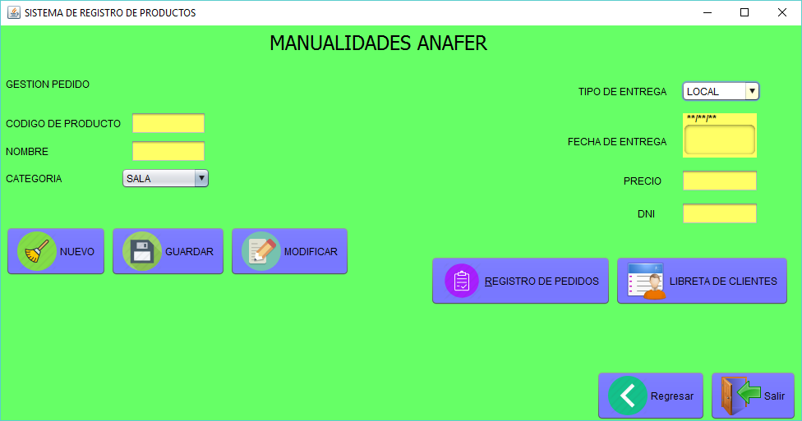
SISTEMA-GESTION PEDIDO

Slide 25
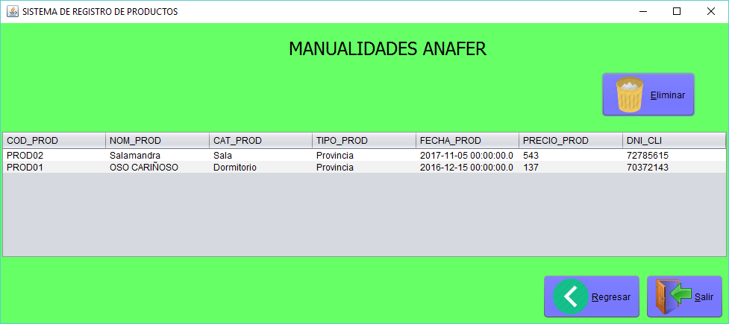
SISTEMA- GESTION PEDIDO

Slide 26
GRACIAS
TOTALES
:3

